Slide 1

สรุปภาพรวมการบริหารสัญญา
ปี งป. | จำนวนสัญญา | แล้วเสร็จ | คงเหลือ | เข้าเกณฑ์ล่าช้า
56 | 147 | 146 | 1 | 1
57 | 160 | 157 | 3 | 3
58 | 121 | 110 | 11 | 10
59 | 67 | 40 | 27 | 8
 |  |  | 42 | 22

Slide 2
งานปี งป. 56

Slide 3
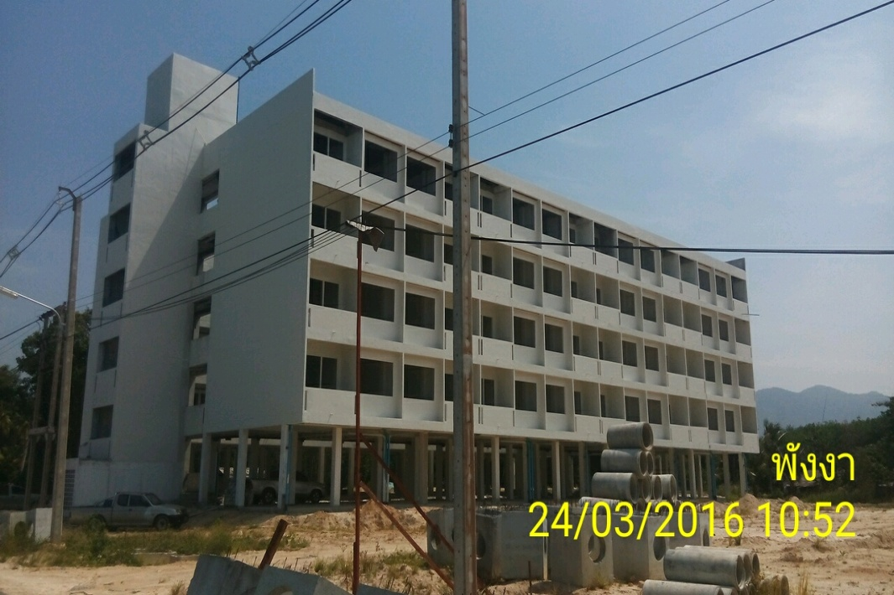
งานก่อสร้างอาคารพักนายทหารประทวน ขนาด ๖๔ ครอบครัว จำนวน ๑ หลัง พร้อมสิ่งอำนวยความสะดวก ที่ พัน สอ.๒๒ กรม สอ.๒ สอ.รฝ. จ.พังงา
สัญญา ชย.ทร.เลขที่ ๔๑/๑/งป.๕๖ ลงวันที่ ๑๘ มี.ค.๕๖
ผู้รับจ้าง บริษัท เจ แซด อาร์ จำกัด
กำหนดเริ่มงาน ๑๙ มี.ค.๕๖ กำหนดแล้วเสร็จ ๑๗ ม.ค. ๕๘
แบ่งงานเป็น ๒๕ งวด ค่าก่อสร้าง ๖๒,๗๘๖,๗๘๖.- บาท
แก้ไขสัญญา/ขยายสัญญา ตามมัติ ครม. ๑๕๐ วัน แก้ไขสัญญา ๑๖๐ วัน
ระยะเวลาก่อสร้าง ๖๗๐ วัน ค่าปรับวันละ ๔๓,๙๕๑.-บาท
ค้ำประกัน ๒ ปี
น.อ.พีรพล ธีรกุล (ชย.ทร.) ประธานกรรมการตรวจการจ้าง
ปัจจุบัน 5 เม.ย.59
ระยะเวลาผ่านมาแล้ว 1114 วัน คิดเป็น 166 %
เลยเวลามาแล้ว 444 วัน คิดเป็น 66 %
ตามสัญญาควรส่งงานได้ ๒๕ งวด คิดเป็น ๑๐๐ %
ส่งงานได้จริง ๑๘ งวด คิดเป็น ๗๕.๐๐ %
เป็นจำนวนเงิน ๔๗,๐๙๐,๐๘๙.๕๐ บาท
ความก้าวหน้าในภาพรวมประมาณ ๖๕ %
งานที่เหลือจำนวน ๗ งวด คิดเป็น ๒๕.๐๐% เป็นเงิน ๑๕,๖๙๖,๖๙๖.๕๐ บาท
สถานสัญญา
คาดว่า จะแล้วเสร็จล่าช้าประมาณ 500 วัน
จะโดนปรับ 105 วัน
ปัญหา
ผู้รับจ้างขาดสภาพคล่อง
อยู่ระหว่างเสนอขอขยาย 395 วัน

Slide 4
งานปี งป. 57

Slide 5
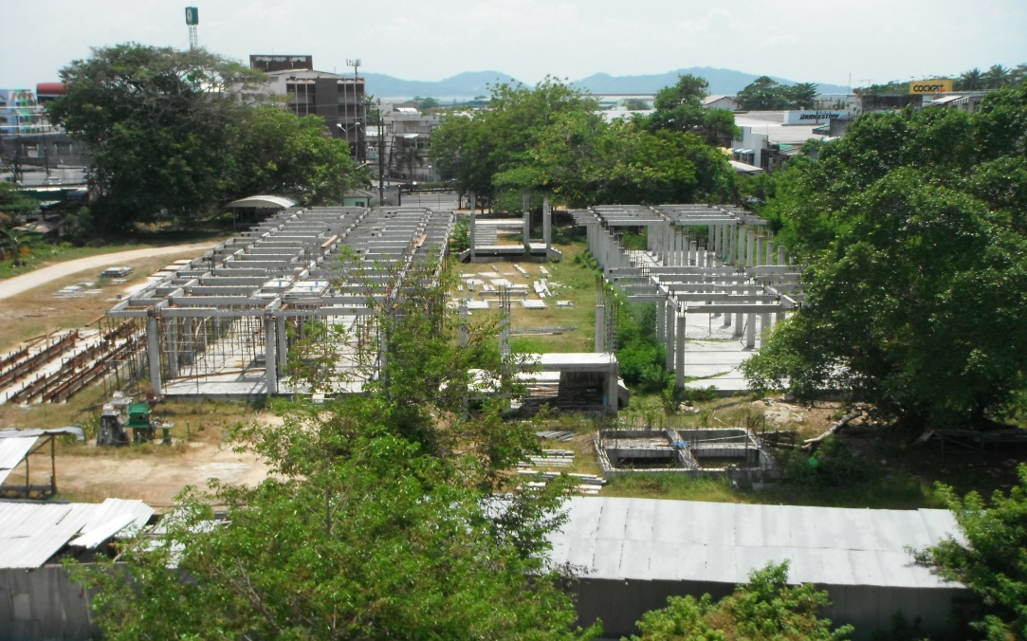
งานก่อสร้างอาคารพักนายทหารประทวน ขนาด ๖๔ ครอบครัว พร้อมสิ่งอำนวยความสะดวก ที่ ฐานทัพเรือสงขลา ทัพเรือภาคที่ ๒
สัญญา ชย.ทร.เลขที่ ๘/งป.๒๕๕๗ ลงวันที่ ๕ ก.พ. ๕๗
ผู้รับจ้าง บริษัท เจ แซด อาร์ จำกัด
กำหนดเริ่มงาน ๖ ก.พ. ๕๗ กำหนดแล้วเสร็จ ๓๑ ม.ค. ๕๘
แบ่งงานเป็น ๑๙ งวด ค่าก่อสร้าง ๖๒,๘๗๖,๗๘๖.- บาท
รวมระยะเวลาก่อสร้าง ๓๖๐ วัน ค่าปรับวันละ ๔๐,๐๑๔.- บาท
ค้ำประกัน ๒ ปี
น.อ.พรชัย จ้อยจำรูญ ประธานกรรมการตรวจการจ้าง
ถ่ายเมื่อ ๕ เม.ย.๕๙
ส่งงานครั้งล่าสุดครั้งที่ ๓ เมื่อ ตรวจเมื่อ ๗ ม.ค. ๕๘
งวดที่ ๓ รวม ๒.๕ % สถานสัญญา ล่าช้า ประมาณ ๑๕๓.๘๓ %
คาดว่า จะแล้วเสร็จล่าช้ากว่าสัญญาประมาณ ๔๙๕ วัน
คาดว่า จะส่งงานอีก .... งวด ..... % (ไม่เป็นไปตามแผนงาน)
ปัญหา
ขาดสภาพคล่อง ไม่มีวัสดุและเครื่องจักรในการทำงาน
ขาดบุคลากร ตั้งแต่ ๒๔ ธ.ค.๕๘ ไม่มีช่างและแรงงาน
ความก้าวหน้า ปัจจุบัน ๕ เม.ย.๕๙
ระยะเวลาผ่านมาแล้ว ๖๑๕ วัน คิดเป็น ๑๗๐.๘๓ %
เกินเวลา ๒๕๕ วัน คิดเป็น ๗๐.๘๓ %
ตามสัญญาควรส่งงานได้ ๑๙ งวด คิดเป็น ๑๐๐ %
ส่งงานได้จริง ๓ งวด คิดเป็น ๑๕ %
เป็นจำนวนเงิน ๙,๔๓๑,๕๑๗.๙๑ บาท
ความก้าวหน้าในภาพรวมประมาณ ๑๗ %
Notes:
บันทึก

Slide 6
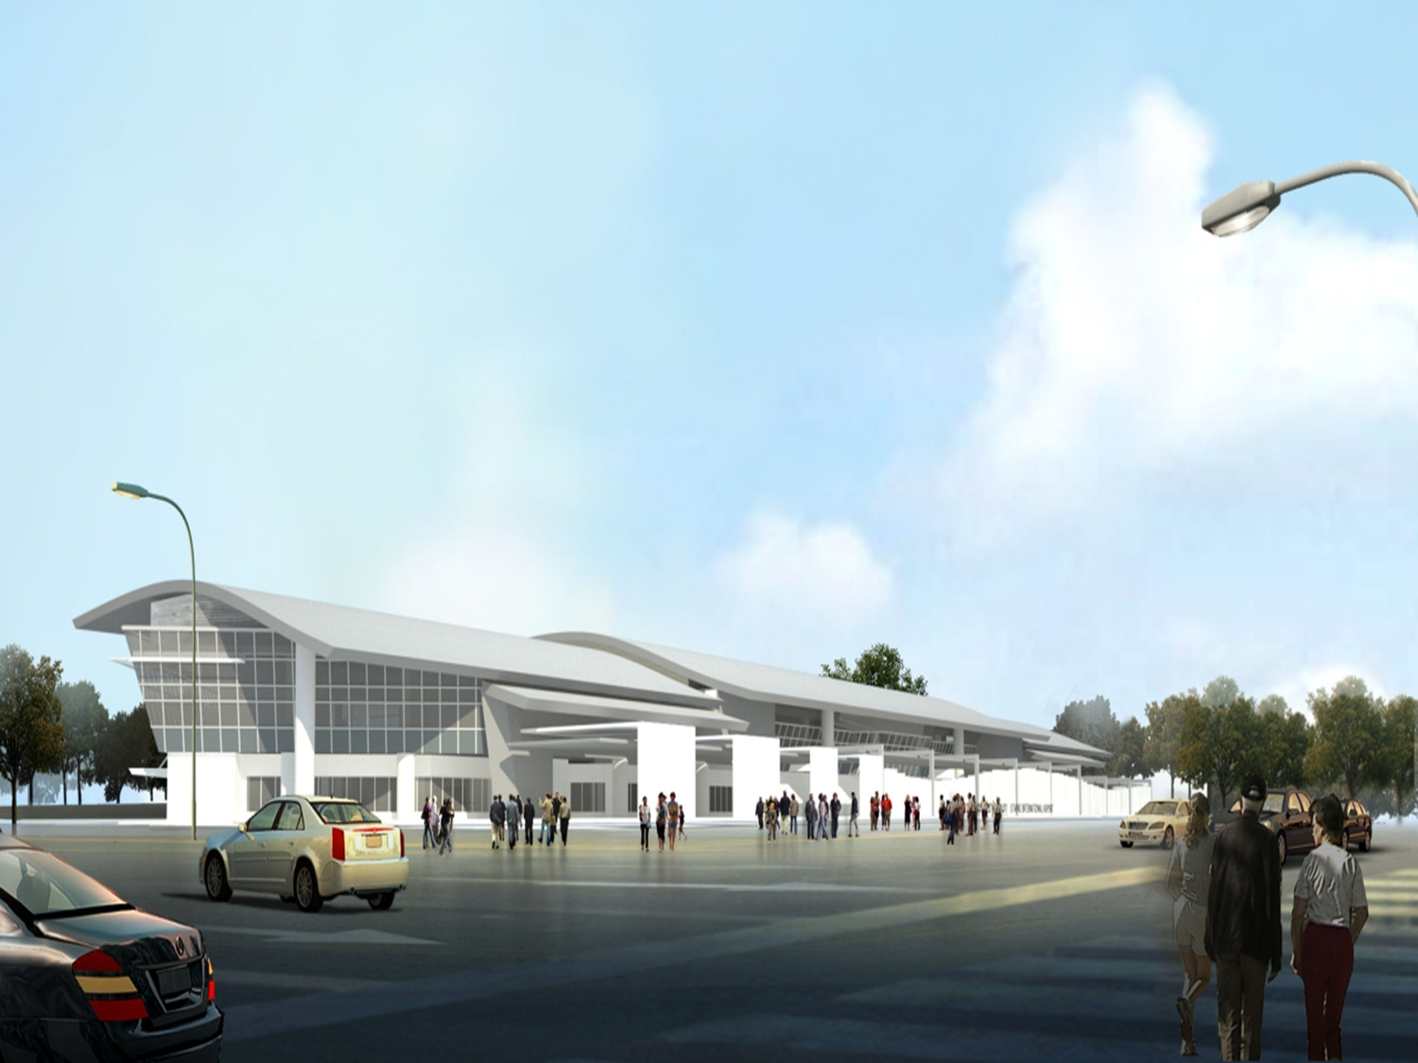
งานก่อสร้างอาคารที่พักผู้โดยสาร ท่าอากาศยานอู่ตะเภา
สัญญา ชย.ทร. เลขที่ 131/งป.2557 ลง 25 ก.ย.57
และสัญญาแก้ไข เลขที่ 131/1/งป.2557 ลง 25 ม.ค.59
ผู้รับจ้าง บริษัท เสรี การโยธา จำกัด
วงเงิน 619,168,888.- บาท แบ่งเป็น 109 งวด (เดิม 83งวด) จ่ายเงินล่วงหน้า 15% ระยะเวลาค้ำประกัน 2 ปี
กำหนดเริ่มงาน 26 ก.ย. 57 กำหนดแล้วเสร็จใหม่ 19เม.ย.59 (เดิม17 ก.พ.59) รวม 572 วัน (เดิม510 วัน)
ค่าปรับ วันละ 309,585.00 บาท
การแก้ไขสัญญา ครั้งที่ 1 พร้อมแก้ไขงวดงานจาก 83 งวด เป็น 109 งวด กับขยายเวลาทำการตามสัญญา จำนวน 62
พล.ร.ต.วศินสรรพ์ จันวรินทร์ ประธานกรรมการฯ
ปัจจุบัน 5 เม.ย.59
เวลาผ่านมาแล้ว 558 วัน คิดเป็น 97.5 %
คงเหลือเวลา 14 วัน คิดเป็น 2.5 %
ตามสัญญาควรส่งงานได้ 93 งวด คิดเป็น 85.32 %
ผู้รับจ้างส่งงานได้ 34 งวด คิดเป็น 44.80 %
จำนวนเงินที่ผู้รับจ้างเบิกได้แล้ว 365,340,612.17 บาท
เนื้องานที่ทำได้ 85.8% ตามแผนควรทำได้ 90.69%
สถานะสัญญา
ล่าช้ากว่าแผน ประมาณ 4.89 %
คาดว่า จะแล้วเสร็จล่าช้าประมาณ 41 วัน
ปัญหา
แบบขัดแย้ง
ความสมบูรณ์การใช้งาน
เสนอ ทร. แก้ไขสัญญา

Slide 7
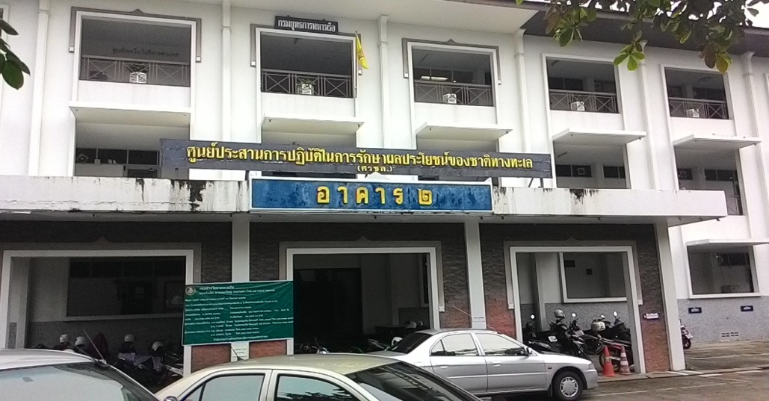
งานจ้างซ่อมปรับปรุงอาคาร กองบัญชาการกองทัพเรือ ๒
ในพื้นที่พระราชวังเดิม
สัญญา ชย.ทร. เลขที่ ๑๕๒/งป.๕๗ ลง ๓๐ ก.ย.๕๗
๑๕๒/๑/งป.๕๗ ลง ๓๐ ก.ย.๕๘
ผู้รับจ้าง บริษัท แอ็ดวานซ์ไดร์ฟ จำกัด
เริ่มสัญญา ๓๐ ก.ย.๕๘ สิ้นสุดสัญญา ๒๖ พ.ค.๕๙
แบ่งงานเป็น ๑๔ งวดงาน วงเงิน ๑๓,๕๖๒,๒๕๐ บาท
ระยะเวลาก่อสร้าง ๒๔๐ วัน ค่าปรับวันละ ๑๒,๒๐๗ บาท
ค้ำประกัน ๒ ปี
น.อ.หญิง ประภาศรี ตั้งจิตรเจริญ ประธานกรรมการตรวจการจ้าง
ความก้าวหน้า ปัจจุบัน ๖ เม.ย.๕๙
ระยะเวลาผ่านมาแล้ว ๑๙๐ วัน คิดเป็น ๗๙.๑๖ %
เหลือเวลาอีก ๕๐ วัน คิดเป็น ๒๐.๘๔ %
ตามสัญญาควรส่งงานได้ ๑๒ งวด คิดเป็น ๘๕.๗๑ %
ส่งงานได้จริง ๖ งวด คิดเป็น ๔๒.๘๕ %
เป็นจำนวนเงิน ๕,๔๕๒,๐๒๔.๕๐ บาท
ความก้าวหน้าในภาพรวมประมาณ ๖๕ %
ส่งงานครั้งล่าสุด ครั้งที่ ๒ เมื่อ ๒ มี.ค.๕๙ ตรวจเมื่อ ๘ มี.ค.๕๙
งวดที่ ๕ (๑๖.๗%), ๖ (๓%), ๙ (๒.๖%) และงวดที่ ๑๒ (๓.๕%)
รวม ๒๕.๘๐%
สถานะสัญญา คาดว่าแล้วเสร็จทันตามสัญญา
ปัญหา ไม่มี
หมายเหตุ : เงินส่งงานครั้งที่ ๑ และ ๒ ได้รับเรียบร้อยแล้ว

Slide 8
งานปี งป. 58

Slide 9
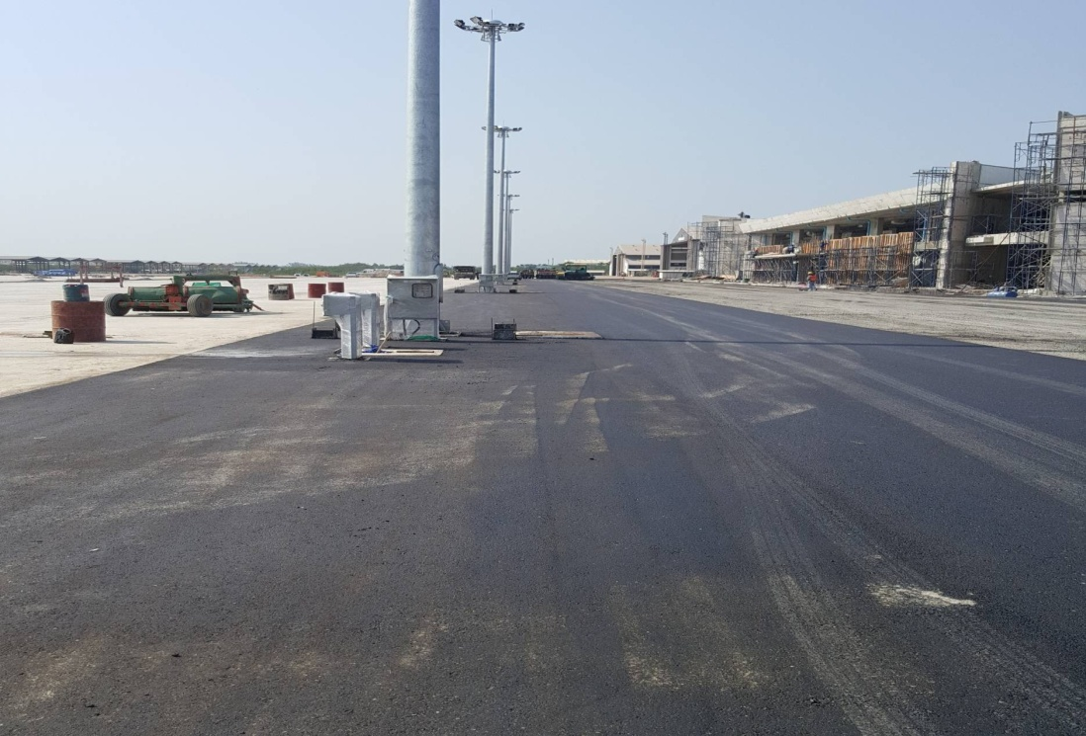
งานก่อสร้างลานจอดเครื่องบิน สนามบินอู่ตะเภา
สัญญา ชย.ทร. เลขที่ 4/2558 ลง 2 ธันวาคม 2557
วงเงินค่าก่อสร้าง 102,900,000.- บาท ระยะเวลาก่อสร้าง 400 วัน แบ่งงวดงานเป็น 27 งวด
เริ่มสัญญา : 3 ธันวาคม 2557
สิ้นสุดสัญญา : 6 มกราคม 2559
ค่าปรับวันละ 72,030 บาท
พล.ร.ต.วศินสรรพ์ จันทวรินทร์ ประธานกรรมการฯ
ปัจจุบัน 5 เม.ย.59
เวลาผ่านมาแล้ว 490 วัน คิดเป็น 122 %
เกินเวลามา 90 วัน คิดเป็น 22 %
ตามสัญญาควรส่งงานได้ 27 งวด คิดเป็น 100.00 %
ผู้รับจ้างส่งงานแล้วได้ 24 งวด คิดเป็น 85.5 %
จำนวนเงินที่ผู้รับจ้างเบิกได้แล้ว 87,979,500 บาท
สถานะ
กรรมการนัดตรวจ งวด11 19 ใน 18เมย59
กรรมการนัดตรวจ งวด27(สุดท้าย) ใน 26 เมย 59
ปัญหา
อยู่ระหว่างเสนอขอขยายเวลา 39 วัน

Slide 10
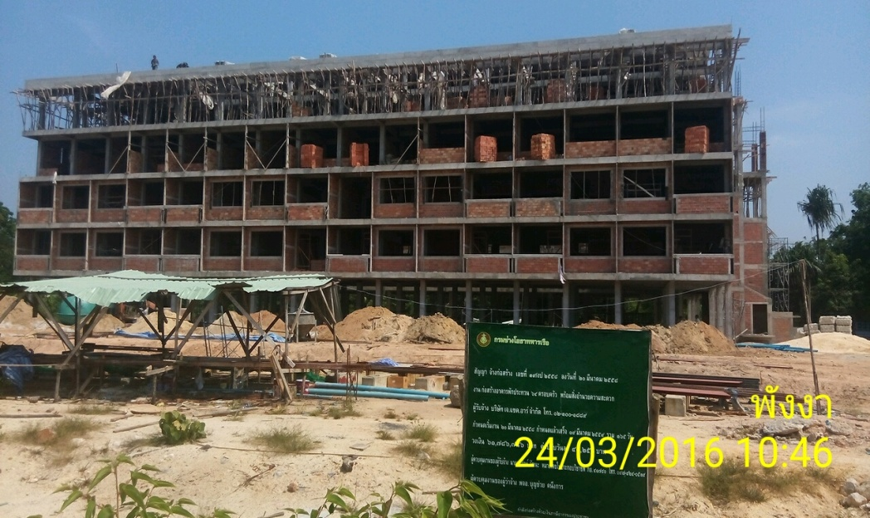
งานก่อสร้างอาคารพักนายทหารประทวน ขนาด ๖๔ ครอบครัว จำนวน ๑ หลัง พร้อมสิ่งอำนวยความสะดวก ที่ พัน สอ.๒๒ กรม สอ.๒ สอ.รฝ. จ.พังงา
สัญญา ชย.ทร.เลขที่ ๓๙/งป.๒๕๕๘ ลงวันที่ ๒๐ มี.ค.๕๘
ผู้รับจ้าง บริษัท เจ แซด อาร์ จำกัด
กำหนดเริ่มงาน ๒๑ มี.ค.๕๘ กำหนดแล้วเสร็จ ๑๙ มี.ค. ๕๙
แบ่งงานเป็น ๓๑ งวด ค่าก่อสร้าง ๖๑,๗๘๖,๗๘๖.- บาท
รวมระยะเวลาก่อสร้าง ๓๖๕ วัน ค่าปรับวันละ ๔๓,๒๕๑.- บาท
ค้ำประกัน ๒ ปี
น.อ.พรชัย จ้อยจำรูญ ประธานกรรมการตรวจการจ้าง
ส่งงานครั้งล่าสุดครั้งที่ 8เมื่อ 16มี.ค.59 ตรวจเมื่อ 24 มี.ค.59
งวดที่ 11(2.6%) 13(3.6%) 14(1.4%) 15(7.2%) 16(0.8%) รวม 15.6%
สถานะสัญญา
ล่าช้า ประมาณ 55 %
คาดว่า จะแล้วเสร็จล่าช้ากว่าสัญญาประมาณ 150 วัน
คาดว่า จะส่งงานอีก ........... งวด .......% ปลาย เม.ย.59
ปัญหา
ขาดสภาพคล่อง
บุคคลากร
ความก้าวหน้า ปัจจุบัน 5 เม.ย. 59
ระยะเวลาผ่านมาแล้ว 382 วัน คิดเป็น 104.65 %
เกินเวลา 17 วัน คิดเป็น 4.65 %
ตามสัญญาควรส่งงานได้ 31 งวด คิดเป็น 100 %
ส่งงานได้จริง 15 งวด คิดเป็น 42.80 %
เป็นจำนวนเงิน 26,444,744.41 บาท
ความก้าวหน้าในภาพรวมประมาณ 45 %

Slide 11
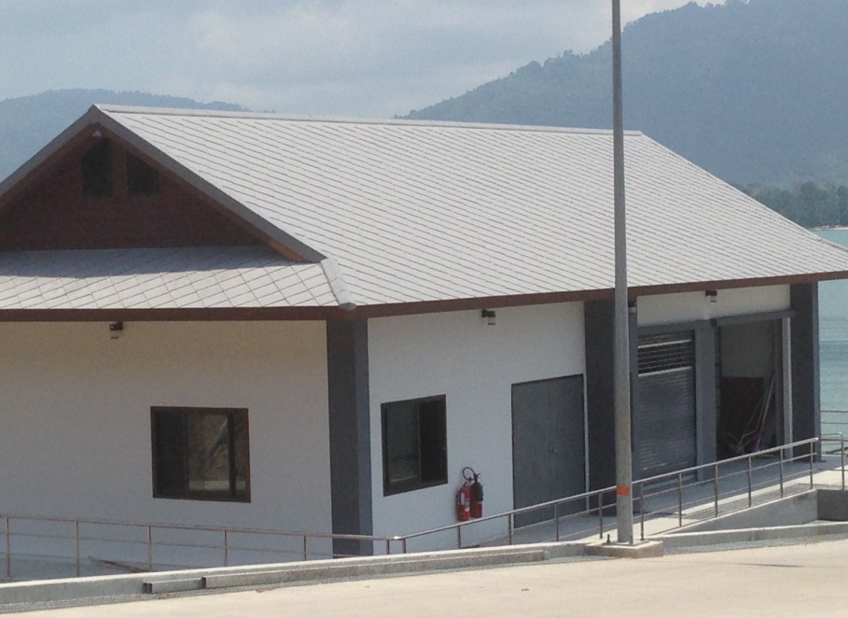
ซ่อมทำพร้อมติดตั้งเครื่องแปลงความถี่ไฟฟ้า และตู้จ่ายไฟบก ของสถานีเรือสมุย
สัญญา ชย.ทร.เลขที่ ๖๙/งป.๒๕๕๘ ลง ๒๙ พ.ค. ๒๕๕๘
ผู้รับจ้าง กิจการร่วมค้า ยูบีที เอนจิเนียริ่ง-ยู-เซอร์วิสเซส(ระยอง)
วงเงิน ๑๑,๘๗๗,๐๐๐.- บาท
กำหนดเริ่มงาน ๓๐ พ.ค.๕๘ กำหนดแล้วเสร็จ ๒๕ พ.ย.๕๘
ระยะเวลาการจ้างซ่อม ๑๘๐ วัน แบ่งงวดงานเป็น ๕ งวด
ค่าปรับวันละ ๒,๐๒๑ บาท
น.อ.เกรียงศักดิ์ พลหาญ (ชย.ทร.) ประธานฯ
ส่งงานงวดสุดท้ายเมื่อ 25มี.ค.59
เวลาผ่านมาแล้ว 301 วัน คิดเป็น 167 %
เกินระยะสัญญา 121 วัน คิดเป็น 67 %
ควรส่งมอบงานได้ 5 งวด คิดเป็น 100 %
ส่งงานได้จริง 5 งวด คิดเป็น 100 %
ส่งงานงวดสุดท้ายเมื่อ 25มี.ค.59 ตรวจ 5 เม.ย.59 งวด 2 3 4 และ 5
ปัญหา การบริหารงานของผู้รับจ้าง

Slide 12
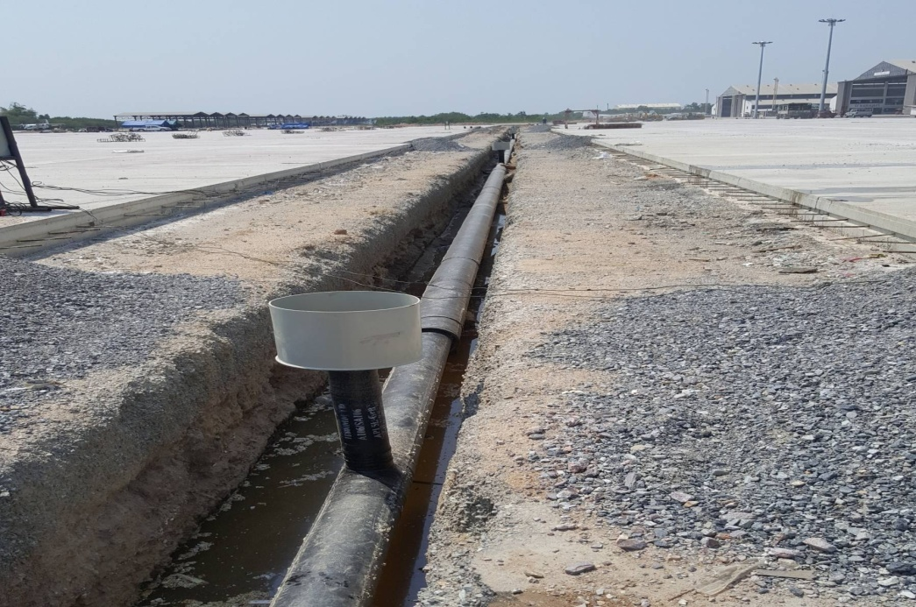
งานวางท่อระบบน้ำมันแรงดันสูงสำหรับท่าอากาศยานที่ กบร.กร.
สัญญาเลขที่ 98/งป.2558 ลง 28 ก.ค. 2558
ผู้รับจ้างบริษัทซัคเซส เอ็นจิเนียริ่ง แอนด์คอนสตรัคชั่น จำกัด มหาชน
ค่าก่อสร้าง 18,961,000,000 บาท เริ่มสัญญา 29 กรกฎาคม 2558 สิ้นสุดสัญญา 24 มกราคม 2559 ระยะเวลาดำเนินการ 180 วัน จำนวนงวดงาน 9 งวด ค่าปรับวันละ 15,133,00 บาท
น.อ. สุรินทร์ เกษงาม ประธาน
ปัจจุบัน 5 เม.ย.59
เวลาผ่านมาแล้ว 252 วัน คิดเป็น 140 %
เกินเวลามาแล้ว 72 วัน คิดเป็น 40 %
ตามสัญญาควรส่งงานได้ 9 งวด คิดเป็น 100 %
ปัจจุบันผู้รับจ้างส่งงานได้ 7 งวด คิดเป็น 70%
เป็นเงิน 13,241,200 บาท
สถานะ
คาดว่าจะส่ง 5 เม.ย.59
คาดว่า 8 9 จะแล้วเสร็จ ใน 19 เม.ย. 59
ปัญหา
มีปัญหาความขัดแย้งของแบบ และประมาณการ

Slide 13
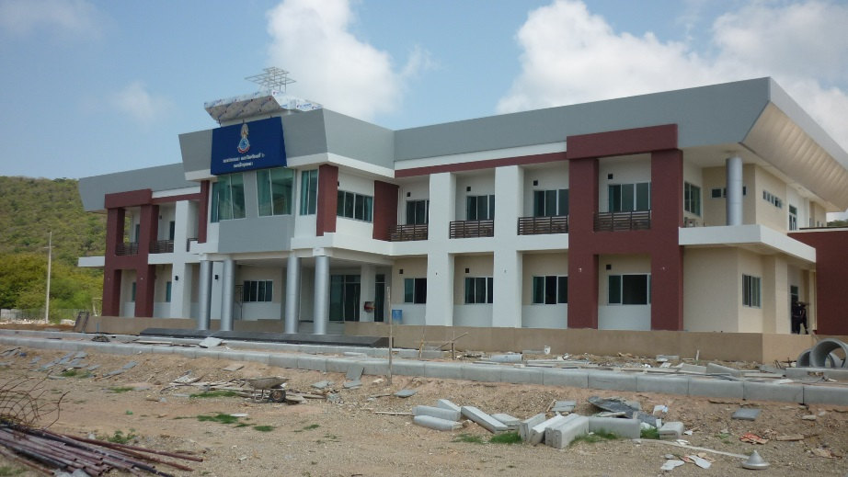
งานก่อสร้างอาคารกองบัญชาการกองเรือยามฝั่ง กองเรือยุทธการ พร้อมระบบสาธารณูปโภค
และสิ่งอำนวยความสะดวกต่างๆ ที่บริเวณท่าเรือแหลมเทียน ฐานทัพเรือสัตหีบ (ส่วนที่เหลือ)
สัญญา ชย.ทร.เลขที่ ๗๓/งป.๒๕๕๘ ลงวันที่ ๑๐ มิ.ย.๕๘
ผู้รับจ้าง บริษัท ก่อแก้ว ชลบุรี จำกัด
กำหนดเริ่มงาน ๑๑ มิ.ย.๕๘ กำหนดแล้วเสร็จ ๔ มิ.ย.๕๙
แบ่งงานเป็น ๕๖ งวด ค่าก่อสร้าง ๘๗,๔๒๖,๐๐๐.-บาท
ระยะเวลาก่อสร้าง ๓๖๐ วัน ค่าปรับวันละ ๖๑,๑๙๙.- บาท
ค้ำประกัน ๒ ปี
น.อ.ก้องศักดิ์ ปรีดีคณิต ประธานกรรมการตรวจการจ้าง
ส่งงานครั้งล่าสุดครั้งที่ ๗ เมื่อ ๑๔ มี.ค.๕๙ ตรวจเมื่อ ๒๑ มี.ค.๕๙
งวดที่ ๑๖(๑.๕%) งวดที่ ๑๗(๓.๑%) งวดที่ ๓๐(๐.๖%) งวดที่ ๓๓(๒.๕%) งวดที่๓๕(๑.๒%) งวดที่ ๓๙(๓.๒%) งวดที่ ๔๗(๐.๖%) รวม ๑๒.๗๐%
สถานะสัญญา
ล่าช้าประมาณ ๑๐ %
คาดว่าจะส่งงานอีก ๔ งวด คิดเป็น ๗.๘ % สิ้นเดือน เม.ย.๕๙
ปัญหาอุปสรรค
ไม่มี / แก้สัญญารางน้ำ
ความก้าวหน้า ปัจจุบัน ๕ เม.ย.๕๙
ระยะเวลาผ่านมาแล้ว ๓๐๐ วัน คิดเป็น ๘๓.๓๓%
คงเหลือระยะเวลา ๖๐ วัน คิดเป็น ๑๖.๖๗ %
ตามสัญญาควรส่งงานได้ ๔๓ งวด คิดเป็น ๖๙.๓๐ %
ส่งงานได้จริง ๓๘ งวด คิดเป็น ๕๙.๖๐ %
เป็นจำนวนเงิน ๕๒,๑๐๕,๘๙๖.๐๐.-บาท

Slide 14
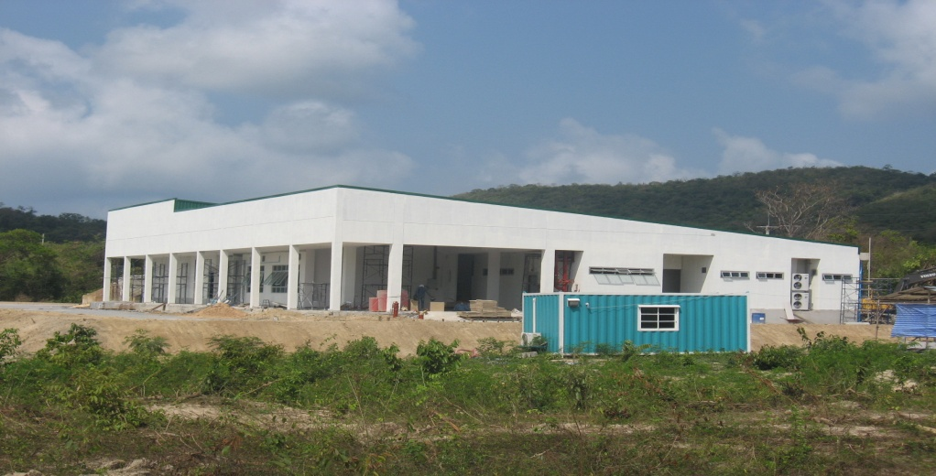
งานก่อสร้างอาคารทดสอบ แผนกจรวดและเป้าลวง ของ กรมสรรพาวุธทหารเรือ จำนวน๑ หลัง
พื้นที่สัตหีบ จ.ชลบุรี
สัญญา ชย.ทร.เลขที่ ๖๘/งป.๒๕๕๘ ลงวันที่ ๒๙ พ.ค.๕๘
ผู้รับจ้าง ห้างหุ้นส่วนจำกัด พัฒนาบรรณกิจ
กำหนดเริ่มงาน ๓๐ พ.ค.๕๘ กำหนดแล้วเสร็จ ๒๓ เม.ย. ๕๙
แบ่งงานเป็น ๑๘ งวด ค่าก่อสร้าง ๒๘,๒๒๙,๘๑๐.- บาท
รวมระยะเวลาก่อสร้าง ๓๓๐ วัน ค่าปรับวันละ ๒๒,๕๘๔.- บาท
ค้ำประกัน ๒ ปี
น.อ.จิรศักดิ์ ชูสกุลชาติ ประธานกรรมการตรวจการจ้าง
ถ่ายเมื่อ 6 เม.ย.59
ความก้าวหน้า ปัจจุบัน 7 เม.ย. 59
ระยะเวลาผ่านมาแล้ว 314 วัน คิดเป็น 95.1 %
คงเหลือ 16 วัน คิดเป็น 4.9 %
ตามสัญญาควรส่งงานได้ 18 งวด คิดเป็น 100 %
ส่งงานได้จริง 12 งวด คิดเป็น 66.66 %
เป็นจำนวนเงิน 17,361,333.15 บาท
ความก้าวหน้าในภาพรวมประมาณ 80 %
ส่งงานครั้งล่าสุดครั้งที่ 4เมื่อ 22มี.ค.59 ตรวจเมื่อ 25 มี.ค.59
งวดที่ 13(4.1%) 14(6.1%) 15(4.1%) 16(3.1%) 17(5.4%) รวม 22.8%
สถานะสัญญา
คาดว่า จะแล้วเสร็จทันตามสัญญา
คาดว่า จะส่งงานอีก .....6..... งวด ..33.34..% ปลาย เม.ย.59
ปัญหา
ขาดสภาพคล่อง
บุคคลากร

Slide 15
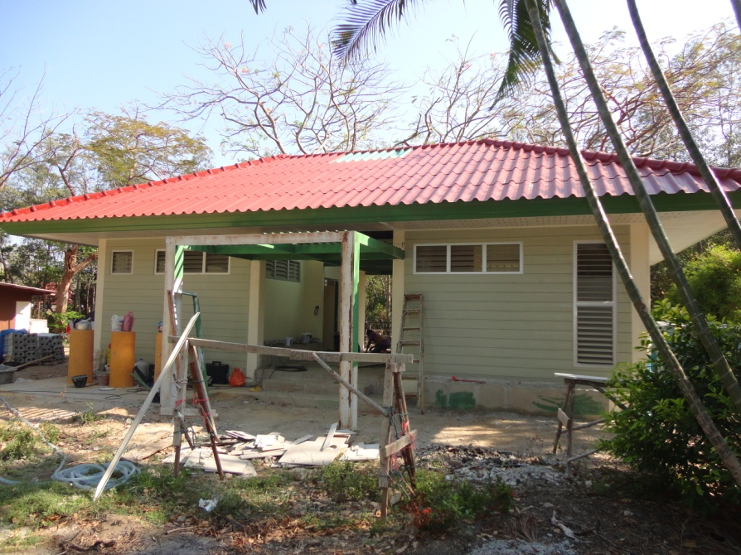
จ้างก่อสร้างห้องน้ำ-ส้วม บริเวณอุทยานประวัติศาสตร์ทหารเรือ ที่ ปจปร.
สัญญา ชย.ทร.เลขที่ ๗๐/งป.๒๕๕๘ ลงวันที่ ๓ มิ.ย.๕๘
ผู้รับจ้าง หจก. ส.ธนิก เทรดดิ้ง
กำหนดเริ่มงาน ๔ มิ.ย.๕๘ กำหนดแล้วเสร็จ ๓๐ ธ.ค. ๕๘
แบ่งงานเป็น ๑๕ งวด ค่าก่อสร้าง ๑,๖๙๐,๖๕๔.- บาท
รวมระยะเวลาก่อสร้าง ๒๑๐ วัน ค่าปรับวันละ ๑,๖๙๑.- บาท
ค้ำประกัน ๒ ปี
น.ท. อภัย ศิริ มังคลา ประธานกรรมการตรวจการจ้าง
ถ่ายเมื่อ 6 เม.ย.59
ส่งงานครั้งล่าสุดครั้งที่ 3 เมื่อ 29 ก.พ.59 ตรวจเมื่อ 4 มี.ค.59
งวดที่ 9 (3%) 14(15%) รวม 18%
สถานะสัญญา
ล่าช้า ประมาณ 47 %
คาดว่า จะแล้วเสร็จล่าช้ากว่าสัญญาประมาณ 114 วัน
คาดว่า จะส่งงานทั้งหมด...... งวด ..41...% ปลาย เม.ย.59
ปัญหา
ขาดสภาพคล่อง
บุคคลากร
ความก้าวหน้า ปัจจุบัน 6 เม.ย. 59
ระยะเวลาผ่านมาแล้ว 308 วัน คิดเป็น 146.67 %
เกินเวลา 98 วัน คิดเป็น 46.67 %
ตามสัญญาควรส่งงานได้ 15 งวด คิดเป็น 100 %
ส่งงานได้จริง 10 งวด คิดเป็น 59.00 %
เป็นจำนวนเงิน 997,485.86 บาท
ความก้าวหน้าในภาพรวมประมาณ 85 %

Slide 16
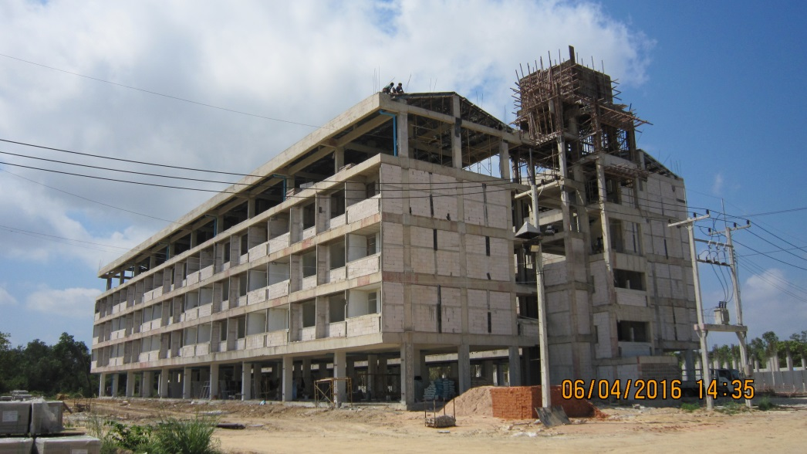
งานก่อสร้างอาคารพักนายทหารสัญญาบัตร ขนาด ๘๐ ครอบครัว จำนวน ๑ หลัง พร้อมสิ่งอำนวยความสะดวก ในพื้นที่ กบพ.ของ สพ.ทร.และ อล.ทร.
สัญญา ชย.ทร.เลขที่ ๘๙/งป.๒๕๕๘ ลงวันที่ ๙ ก.ค.๕๘
ผู้รับจ้าง บริษัท ร้อยเดือน จำกัด
กำหนดเริ่มงาน ๑๐ ก.ค. ๕๘ กำหนดแล้วเสร็จ ๘ ก.ค. ๕๙
แบ่งงานเป็น ๓๐ งวด ค่าก่อสร้าง ๑๐๔,๓๑๕,๐๐๐.- บาท
รวมระยะเวลาก่อสร้าง ๓๖๕ วัน ค่าปรับวันละ ๗๓,๐๒๑.- บาท
ค้ำประกัน ๒ ปี
พล.ร.ต.พงษ์พันธ์ เปลี่ยนบางยาง ประธานกรรมการตรวจการจ้าง
ถ่ายเมื่อ 6 เม.ย.59
ความก้าวหน้า ปัจจุบัน 6 เม.ย. 59
ระยะเวลาผ่านมาแล้ว 272 วัน คิดเป็น 74.52 %
เหลือเวลาอีก 93 วัน คิดเป็น 25.48 %
ตามสัญญาควรส่งงานได้ 23 งวด คิดเป็น 70.1 %
ส่งงานได้จริง 12 งวด คิดเป็น 35.5 %
เป็นจำนวนเงิน 37,031,825 บาท
ความก้าวหน้าในภาพรวมประมาณ 75 %
ส่งงานครั้งล่าสุดครั้งที่ 4 เมื่อ 25ม.ค.59 ตรวจเมื่อ 28 ม.ค..59
งวดที่ 9(3.9 %) 10(3.9%) 13(1.5 %) 14(0.8 %) รวม 10.1%
สถานะสัญญา ปกติ
ผู้รับจ้างขอส่งงาน 5 งวด 10.2 % งวดที่ 11(3.9%), 12(1.5%) 15(2.9%) 16(1.2%) 17(0.7%) รวม 10.2 % เป็นเงิน 10,640,130.- บาท เมื่อวันที่ ๓๑ มี.ค.๕๙ คณะกรรมการนัดตรวจรับ วันที่ ๘ เม.ย.๕๙
ปัญหา
ไม่มี

Slide 17
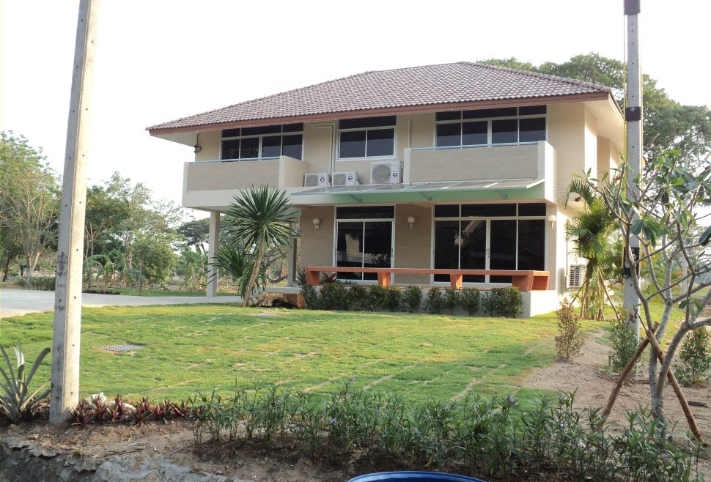
งานก่อสร้างบ้านพักผู้บัญชาการกองเรือดำน้ำ รองผู้บัญชาการกองเรือดำน้ำ เสนาธิการกองเรือดำน้ำ และอาคารพักสัญญาบัตร (S.O.Q.) ๑๖ ครอบครัว ของกองเรือดำน้ำ
สัญญา ชย.ทร.เลขที่ ๙๓/งป.๒๕๕๘ ลงวันที่ ๑๔ ก.ค.๕๘
ผู้รับจ้าง บริษัท ธรรมได้ธรรม จำกัด
กำหนดเริ่มงาน ๑๕ ก.ค.๕๘ กำหนดแล้วเสร็จ ๙ เม.ย. ๕๙
แบ่งงานเป็น ๒๖ งวด ค่าก่อสร้าง ๒๔,๖๒๐.๐๐๐.- บาท
รวมระยะเวลาก่อสร้าง ๒๗๐ วัน ค่าปรับวันละ ๑๙,๖๙๖.- บาท
ค้ำประกัน ๒ ปี
น.อ.เอกธนา รัตนสุวรรณ ประธานกรรมการตรวจการจ้าง
ถ่ายเมื่อ 6 เม.ย.59
ส่งงานครั้งล่าสุดครั้งที่ ๒ เมื่อ ๒๔ มี.ค.59 ตรวจเมื่อ ๓๑ มี.ค.59
งวดที่ ๔(๒%) ๗(๑.๙%) ๙(๑.๙%) ๑๒(๑.๙%) ๑๖(๖.๑%) ๑๘(๗.๖%) ๒๐(๑.๕%) ๒๑(๗.๒%) ๒๓(๕.๕%) ๒๔(๑๖.๕%) และ ๒๕(๘.๕%) รวม ๑๑ งวด (๖๐.๖๐%)
สถานะสัญญา
เร็วกว่าแผน ประมาณ ๕.๙๓ %
คาดว่า จะแล้วเสร็จตามสัญญา
คาดว่า จะส่งงานอีก ๑ งวด ๖.๓% กลาง เม.ย. 59
ปัญหา
ขาดสภาพคล่อง
บุคคลากร
ความก้าวหน้า ปัจจุบัน ๖ เม.ย. ๕๙
ระยะเวลาผ่านมาแล้ว ๒๖๗ วัน คิดเป็น ๙๘.๘๙ %
เหลือเวลา ๓ วัน คิดเป็น ๑.๑๑ %
ตามสัญญาควรส่งงานได้ ๒๑ งวด คิดเป็น ๖๑.๔ %
ส่งงานได้จริง ๒๕ งวด คิดเป็น ๙๓.๗ %
เป็นจำนวนเงิน ๒๓,๐๖๘,๙๔๐.- บาท
ความก้าวหน้าในภาพรวมประมาณ ๙๕ %

Slide 18
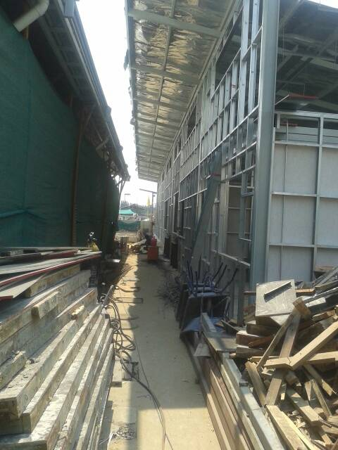
งานจ้างซ่อมปรับปรุงสถานที่ทำงาน ของ กรมกิจการพลเรือนทหารเรือ ระยะที่ 2
สัญญา ชย.ทร.เลขที่ ๑๐๗/งป.๒๕๕๘ ลงวันที่ ๑ ก.ย.๕๘
ผู้รับจ้าง บริษัท ซี.ซี.เอสเอ็นจิเนียริ่งจำกัด
กำหนดเริ่มงาน ๒ ก.ย. ๕๘ กำหนดแล้วเสร็จ ๒๘ เม.ย.๕๙
แบ่งงานเป็น ๒๖ งวด ค่าก่อสร้าง ๙,๑๖๐,๕๐๐.- บาท
รวมระยะเวลาก่อสร้าง ๒๔๐ วัน ค่าปรับวันละ ๘,๒๔๕.- บาท
ค้ำประกัน ๒ ปี
น.อ.หญิง อรอุสาห์ เชียงกูล ประธานกรรมการตรวจการจ้าง
ส่งงานครั้งล่าสุดครั้งที่ (ผู้รับจ้างยังไม่ส่งงวดงาน)
สถานะสัญญา
ล่าช้า ประมาณ 35 %
คาดว่า จะแล้วเสร็จล่าช้ากว่าสัญญาประมาณ 50 วัน
คาดว่า จะส่งงานอีก ........... งวด .......% ปลาย เม.ย.59
ปัญหา
อุปสรรคหน้างาน
บุคคลากร
ความก้าวหน้า ปัจจุบัน 5 เม.ย. 59
ระยะเวลาผ่านมาแล้ว 216 วัน คิดเป็น 85.00 %
คงเหลือเวลา 25 วัน คิดเป็น 15.00 %
ตามสัญญาควรส่งงานได้ 23 งวด คิดเป็น 85.00 %
ส่งงานได้จริง 0 งวด คิดเป็น 0 %
เป็นจำนวนเงิน - บาท
ความก้าวหน้าในภาพรวมประมาณ 65 %

Slide 19
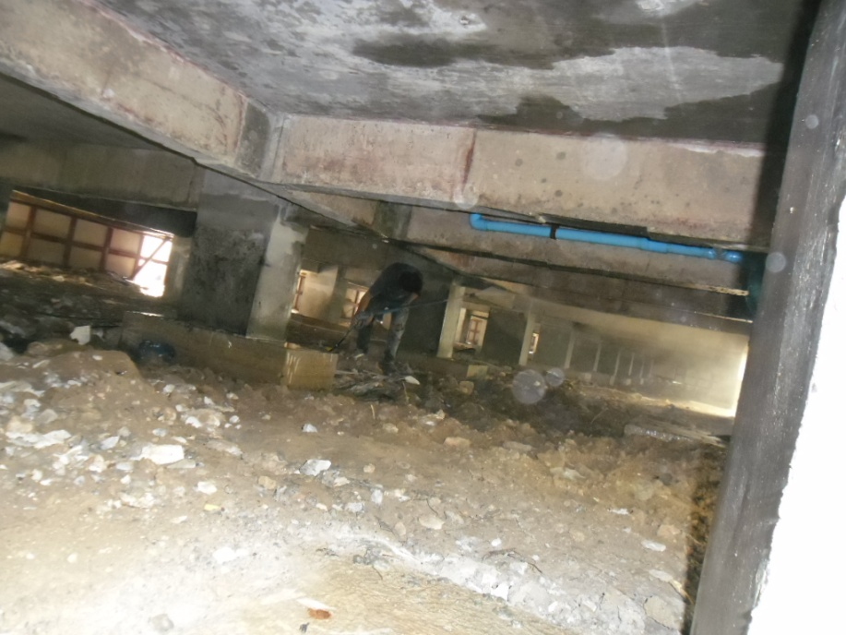
งานซ่อมโครงสร้างอาคารที่พักอาศัยส่วนกลาง กองทัพเรือ พื้นที่ อ.พระสมุทรเจดีย์ จ. สมุทรปราการ
สัญญา ชย.ทร. เลขที่ ๑๐๙/งป.๒๕๕๘
ผู้รับจ้าง บริษัท เอส ซี บี เอ็นจิเนียริ่ง จำกัด
เริ่มสัญญา ๑๙ ก.ย. ๕๘ สิ้นสุดสัญญา ๑๔ มิ.ย. ๕๙
แบ่งงวดงานเป็น ๑๐ งวด วงเงินค่าก่อสร้าง ๑๐,๒๕๐,๐๐๐.- บาท
ระยะเวลารวม ๒๗๐ วัน ค่าปรับวันละ ๙,๒๒๕ .- บาท
ค้ำประกัน ๒ ปี
น.อ.ทูลถวาย ศรีทุมมา ประธานกรรมการตรวจการจ้าง
ปัจจุบัน ดำเนินการได้ ๙๕ % ของเนื้องาน
ส่งงานส่งงานครั้งล่าสุด ครั้งที่ ๓ เมื่อ๑๙ มี.ค.๕๙ ตรวจเมื่อ ๒๒ มี.ค.๕๙
งวดที่ ๘(๑๕%) ๙(๕%) รวม ๒๐%
สถานะสัญญา
เร็ว กว่าแผนประมาณ ๒๐ %
คาดว่าจะแล้วเสร็จเร็วกว่าสัญญาประมาณ ๕๐ วัน
คาดว่าจะส่งงานอีก ๓ งวด ๓๐ % ประมาณ วันที่ ๑๙ เม.ย.๕๙
ปัญหาอุปสรรค
ไม่มี
ความก้าวหน้า ปัจจุบัน ๗ เม.ย.๕๙
* ระยะเวลาผ่านมาแล้ว ๒๐๒ วัน คิดเป็น ๗๔.๘๑ %
คงเหลือเวลาตามสัญญาอีก ๖๘ วัน คิดเป็น ๒๕.๑๙ %
ตามสัญญาควรส่งงานได้ ๗ งวด คิดเป็น ๗๐ %
ส่งงานได้จริง ๗ งวด คิดเป็น ๗๐%
เป็นจำนวนเงิน ๗,๑๗๕,๐๐๐.- บาท
ความก้าวหน้าภาพรวมประมาณ ๙๕ %

Slide 20
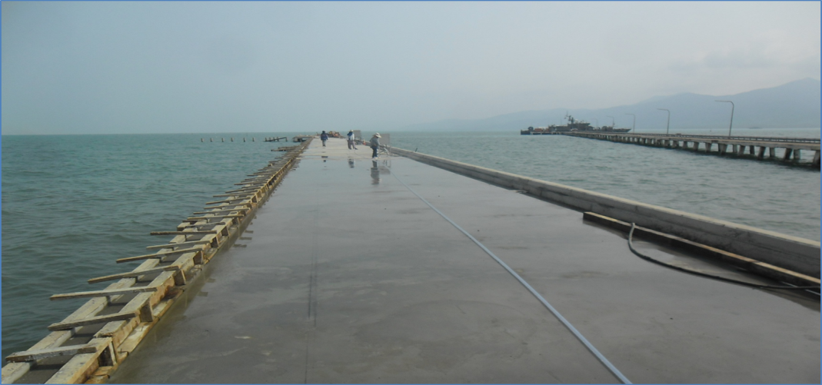
งานจ้างก่อสร้างสะพานท่าเทียบเรือ ฐานส่งกำลังบำรุงทหารเรือตราด ทรภ.๑
สัญญา ชย.ทร. เลขที่ ๑๑๘/งป.๒๕๕๘
ผู้รับจ้าง บริษัท โปทีม บิลเดอร์ จำกัด
วงเงิน ๑๐๓,๐๐๖,๙๔๗.๐๐บาท
กำหนดเริ่มงาน ๑ ต.ค ๕๘ กำหนดแล้วเสร็จ ๒๖ มิ.ย.๕๙
ระยะเวลา ๒๗๐ วัน งวดงาน ๓๕ งวด ค่าปรับวันละ ๗๒,๑๐๕. บาท
น.อ.จิรศักดิ์ ชูสกุลชาติ ประธานกรรมการฯ
ส่งงานครั้งล่าสุดครั้งที่ 4 เมื่อ 1 เม.ย.59 ตรวจเมื่อ 5 เม.ย.59
งวดที่ 20(1.7%) 23(3%)
สถานะสัญญา
ล่าช้า ประมาณ 7.4%
คาดว่าจะแล้วเสร็จล่าช้ากว่าสัญญาประมาณ 90 วัน
คาดว่าจะส่งงานครั้งต่อไปงวดที่ ๑๓ ภายในเดือนพฤษภาคมนี้ เป็นเงิน 2,832,691.04 บาท
ปัญหา มีการแก้ไขสัญญา
ปัจจุบันวันที่ ๕ เม.ย. ๕๙
ระยะเวลาผ่านมาแล้ว 188 วัน คิดเป็น 69.63 %
คงเหลือ 82 วัน คิดเป็น 30.37 %
ระยะเวลาตามสัญญาควรส่งงานได้ 14 งวด คิดเป็น 29.36 %
เดือนเมษายน ส่งงานได้ ๔.๗๐% รวมส่งงานได้ ๑๗.๒๐+๔.๗๐=๒๑.๙๐ ช้ากว่าแผน ๗.๔๖% รวมส่งงานได้ ๑๐ งวดเป็นเงิน ๒๒,๕๕๘,๕๒๑.๓๙ บาท

Slide 21
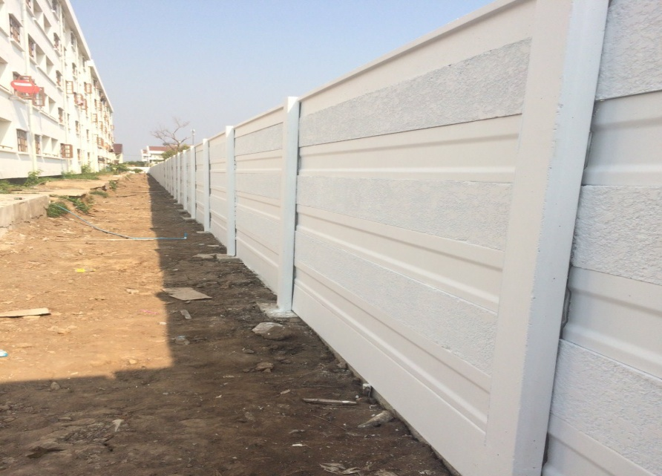
งานก่อสร้างรั้วคอนกรีตสำเร็จรูปและรั้วตาข่ายถักอาคารที่พักส่วนกลาง ทร. พื้นที่แหลมฟ้าฝ่า
อ.พระสมุทรเจดีย์ จ.สมุทรปราการ
สัญญา เลขที่ ๑๑๙/งป.๒๕๕๘ ลงวันที่ ๒๙ กันยายน ๒๕๕๘
ผู้รับจ้าง ห้างหุ้นส่วนจำกัด โชคสมิทธิ์
เริ่มสัญญา ๓๐ ก.ย. ๕๘ สิ้นสุดสัญญา ๒๗ มี.ค. ๕๙
วงเงินค่าก่อสร้าง ๒,๒๕๐,๐๐๐.- บาท
ระยะเวลารวม ๑๘๐ วันแบ่งงวดงานเป็น ๔ งวด
ค่าปรับวันละ ๒,๒๕๐.- บาท
น.อ.พุทธพงษ์ สุนทรวิภาต ประธานกรรมการฯ
ส่งงานงวดสุดท้าย 23 มี.ค.59
เวลาผ่านมา 176 วัน เสร็จก่อนสัญญา 4 วัน
สถานะ แล้วเสร็จ ส่ง 23มีค59 ตรวจ 28มีค59
คาดว่า จะแล้วเสร็จตามสัญญา

